Slide 1
Omul de foc

Slide 2
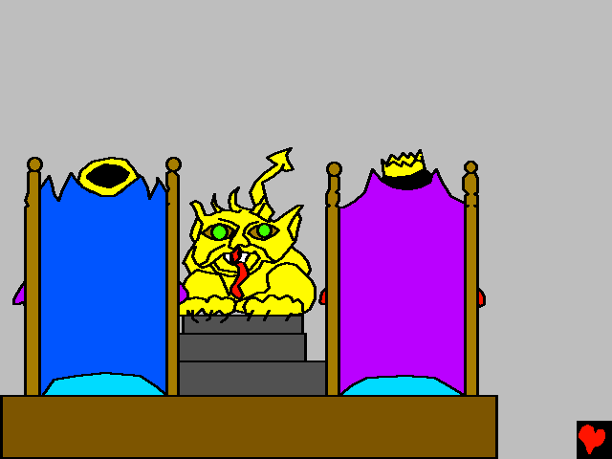
Totul părea rău în Israel. Regale și regina îl urau pe Dumnezeu. Ce exemplu rău! Curând și oameni au început să îl urască pe Dumnezeu și să se închine zeilor falși. Oare îl mai iubea cineva pe Dumnezeu?

Slide 3
Da, încă mai existau puțin oameni fideli Domnului. Într-o zi, Dumnezeu i-a vorbit unuia dintre aceștia pe nume Ilie.

Slide 4
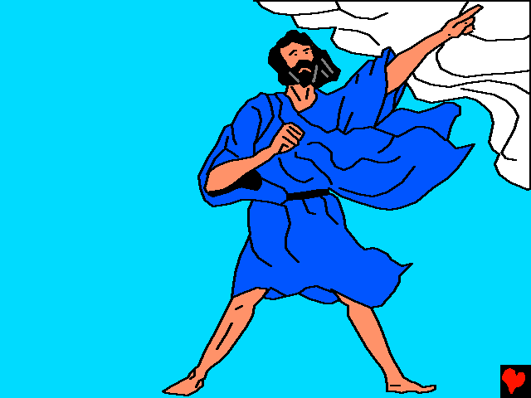
Ilie i-a spus vicleanului rege Ahab, Viu este Domnul Dumnezeul lui Israel, în fața căruia stau, că în anii aceștia nu va fi nici rouă,
nici ploaie decât la cuvântul meu”.
Ceea ce însemna foame! Dumnezeu nu avea de gând să își lase poporul să continue în
nelegiuirea lor.

Slide 5
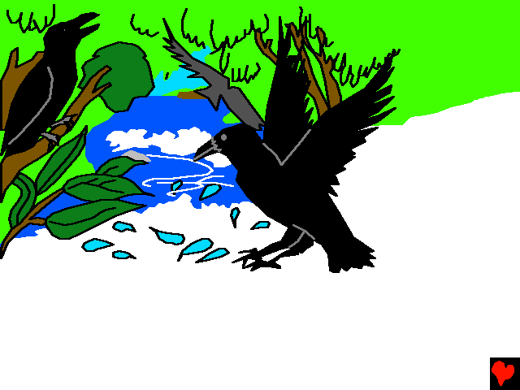
După ce l-a avertizat pe rege, Dumnezeu
l-a trimis pe Ilie, într-un loc liniștit din țară. Stând lângă un rău, Ilie a așteptat. Dumnezeu trimitea corbi ca să îl hrănească. Aceștia îi aduceau pâine și carne, dimineața și seara. Iar Ilie bea apă din acel râu.

Slide 6
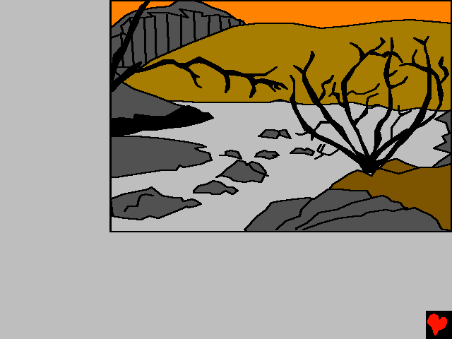
Nu după mult timp râul a secat, din cauza lipsei ploilor. Cuvântul lui Dumnezeu
se împlinea. Întreaga țară a rămas fără apă. Culturile nu mai creșteau. Oameni erau înfometați. Probabil Ilie se întreba ce se va întâmpla cu el acum că apa nu mai era.

Slide 7
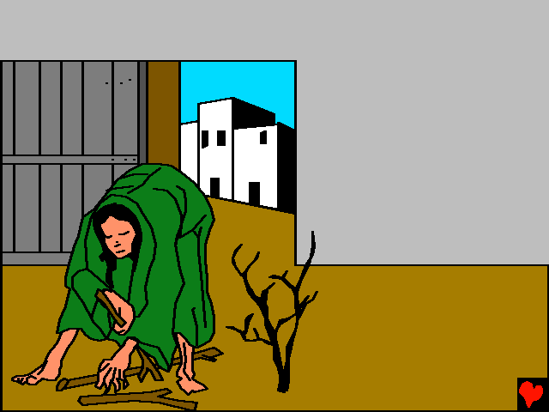
Dumnezeu i-a spus lui Ilie, Ridică-te, mergi la Sarépta din Sidón și rămâi acolo! Iată, am poruncit
acolo unei femei văduve
să se îngrijească de
tine!”. Dumnezeu
cunoștea nevoile
slujitorului său. Însă ce
cale ciudată de a le
furniza. Cu umilință,
Ilie a ascultat de
Dumnezeu, când a
ajuns la Sarepta,
văduva era deja la
porțile cetății
adunând lemne pentru foc.

Slide 8
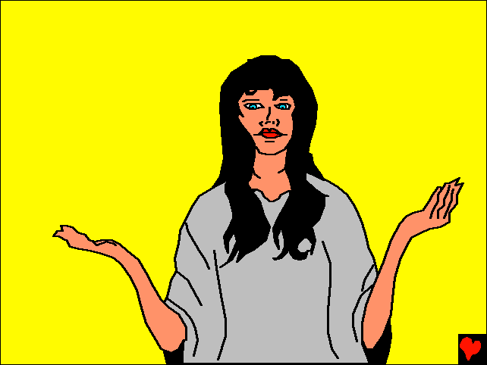
Adu-mi, te rog, puţină apă într-un vas ca să beau!”, i-a cerut Ilie femeii. Adu-mi, te rog, şi o bucată de pâine!
Ea a răspuns: „Nu am nimic copt, ci doar un pumn de făină într-un vas şi puţin ulei într-un urcior.

Slide 9
Trist e faptul, că această femeie i-a spus profetului că în momentul în care acestea se vor termina, ea și fiul ei vor înfometa până vor muri.

Slide 10
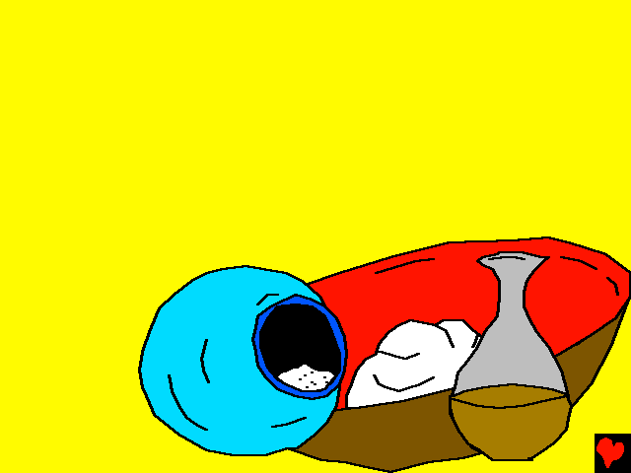
Nu te teme, mergi şi fă după cuvântul tău! Dar fă pentru mine o turtă mică mai întâi şi adu-mi-o; apoi vei face pentru tine şi pentru fiul tău! După care Ilie a spus, «Vasul cu făină nu se va termina şi untdelemnul din urcior nu se va împuțina până în ziua când Domnul va da ploaie peste fața pământului»”. Pentru ca aceasta să se întâmple Dumnezeu trebuia să săvârșească un miracol, ceea ce a
și făcut. Femeia
și fiul ei au
mâncat
multe zile,
dar făina
și uleiul nu
se terminau.

Slide 11
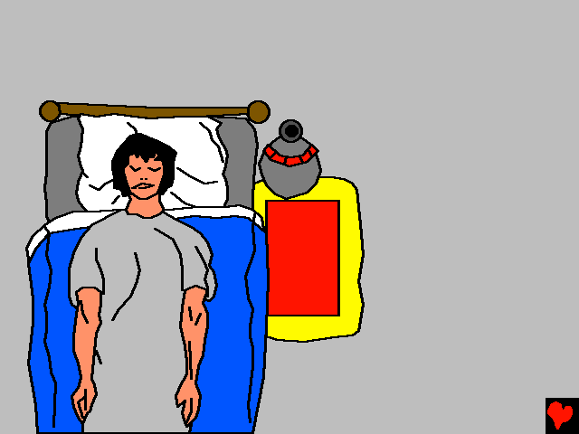
Ilie a trăit cu ei. Într-o zi s-a întâmplat un lucru destul de trist. Fiul văduvei a murit. Ilie a cărat trupul băiatului în camera de sus. A strigat la
Domnul spunând, Doamne
Dumnezeul meu, fă, te
rog, să se întoarcă
sufletul acestui
copil în el!”.
O rugăciune
cam imposibilă!

Slide 12
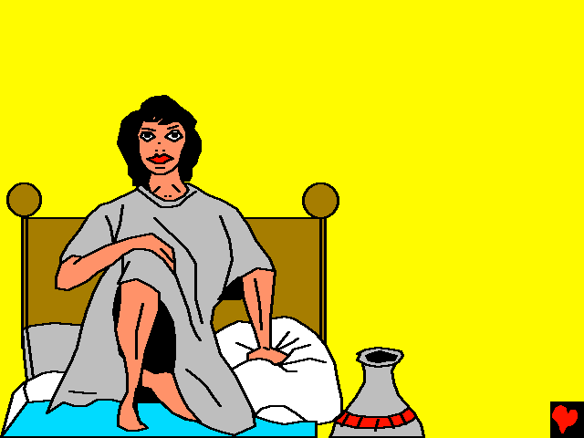
Domnul a auzit vocea lui Ilie iar sufletul acelui copil s-a reîntors la el, iar el a înviat. În momentul în care Ilie a luat copilul și l-a dat mamei sale, aceasta i-a
spus, Acum ştiu că eşti un om al
lui Dumnezeu şi cuvântul
Domnului în gura ta este adevăr!

Slide 13
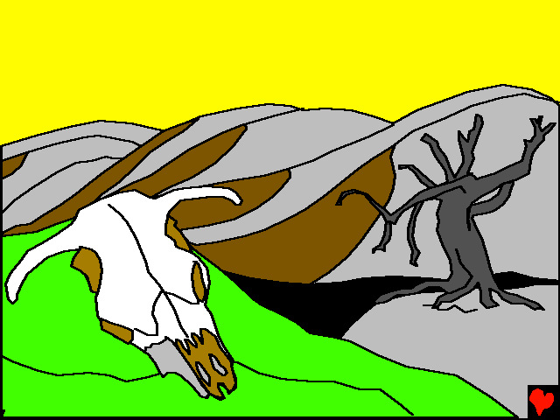
Trei ani mai târziu, Dumnezeu l-a trimis pe Ilie înapoi la rege spunându-i, Voi trimite ploaie pe pământ.

Slide 14
Să merg la Ahab? A răspuns Ilie. Soția lui Izabela, a ucis deja o sută din profeți Domnului. Însă Ilie nu a comentat. S-a ridicat și s-a dus la regele Ahab.

Slide 15

Când cei doi s-au întâlnit, Ilie l-a provocat pe Ahab să adune întregul Israel și toți cei 850 de profeți falși, într-un loc numit Muntele Carmel. Acolo Ilie a vorbit poporului, Dacă Domnul este Dumnezeu, atunci urmați-l pe el.

Slide 16
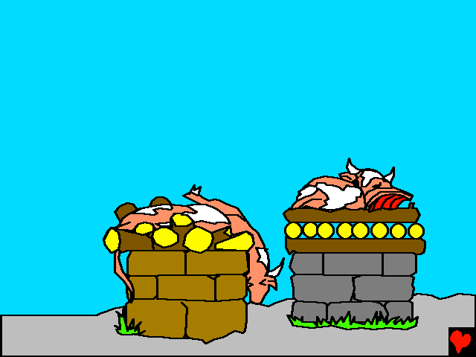
Ilie a pus să fie pregătiți doi tauri pentru sacrificiu. Însă nici un foc nu trebuie să fie folosit pentru a-i aprinde. Să chemați numele dumnezeului vostru şi eu voi chema numele Domnului! Dumnezeul care va răspunde prin foc, acela este Dumnezeu”. Așa să fie, a răspuns poporul.

Slide 17
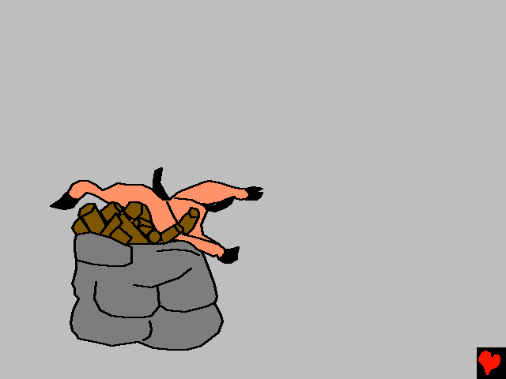
De dimineață până seară profeți falși ai chemat și au strigat la zeul lor fals. Au dansat și au strigat, și s-au tăiat pe ei înșiși cu cuțite până sângele le curgea. Însă nici un foc nu a coborât.

Slide 18
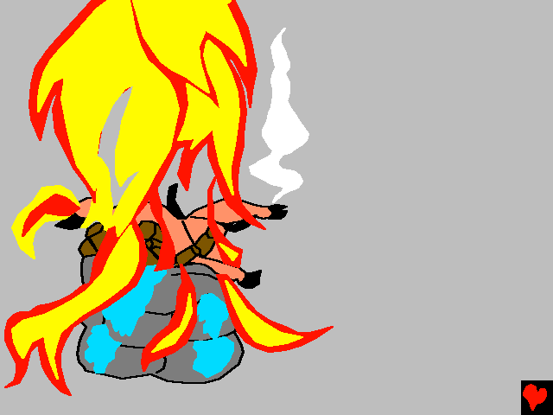
Apoi Ilie, a pus lemnul și jertfa să fie bine udate cu apă, după care s-a rugat. Doamne...fă să se ştie astăzi că tu eşti Dumnezeu în Israél şi eu sunt slujitorul tău! În acel moment a căzut focul lui Dumnezeu. A ars în întregime taurul și lemnul. A ars până și pietrele puse ca altar.

Slide 19
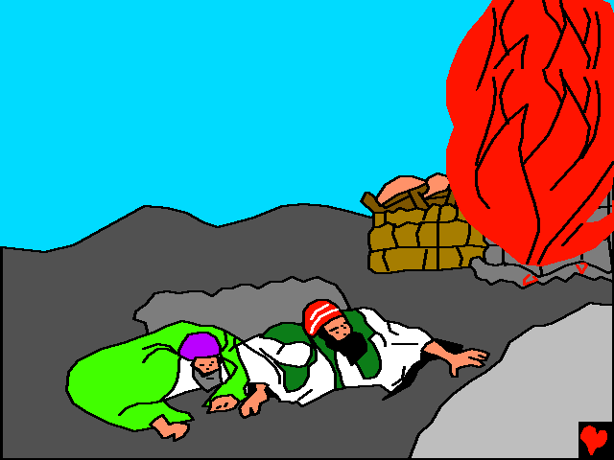
Când oameni au văzut aceasta au strigat, Domnul este Dumnezeu! Iar Ilie a spus, Prindeți preoții lui Baal. Nu lăsați pe nici unul să scape. Ilie a făcut ceea ce ar fi trebuit să facă regele Ahab cu mult timp în urmă. A ucis toți acei preoți.

Slide 20
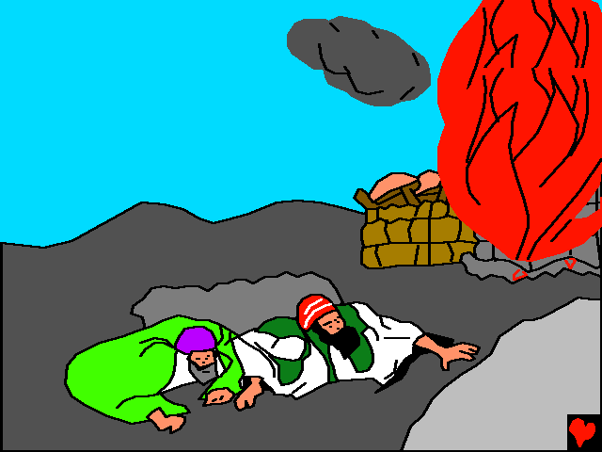
Apoi slujitorul lui Dumnezeu i-a spus lui Ahab că ploaia e pe drum. Imediat a apărut un nor mic pe cer. Avea să fie ploaie? După trei ani de secetă aprigă?

Slide 21
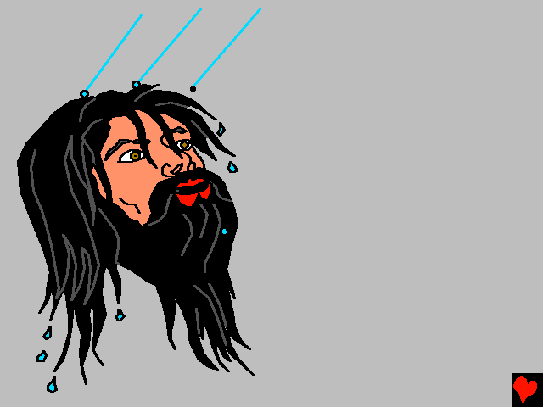
După un scurt timp, cerul a devenit negru cu nori și vânt și a căzut o ploaie grea. Dumnezeu a trimis ploaie. Dumnezeu a arătat oamenilor că Ilie spunea adevărul. Dumnezeu doar el este adevăratul Dumnezeu.

Slide 22
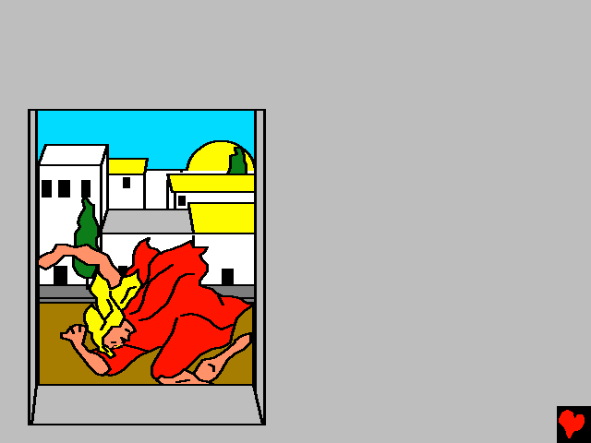
Credeți că regele Ahab l-a onorat pe Dumnezeu și pe slujitorul său Ilie? Nu! De fapt, Izabela a încercat să îl ucidă pe Ilie, însă acesta a scăpat. Într-un final, Ahab a murit într-o bătălie iar servitori au împins-o pe Izabela de pe zidurile palatului. Ea a murit strivită de pietre.

Slide 23
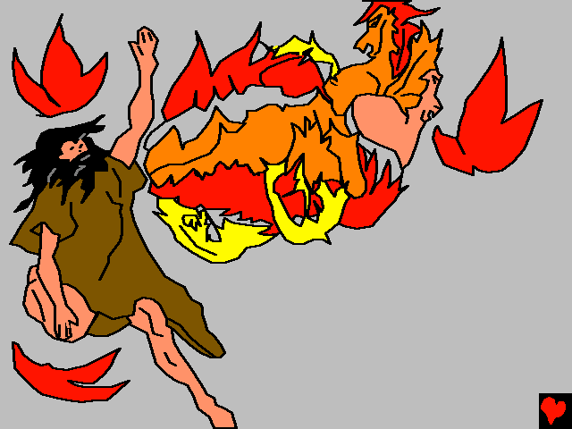
Ce s-a întâmplat cu Ilie? Într-o zi Dumnezeu a trimis o trăsură de foc cu cai de foc, iar Ilie, omul de foc al lui Dumnezeu, a fost urcat la cer de către un vârtej de vânt.

Slide 24

Sfârșit

